Slide 1
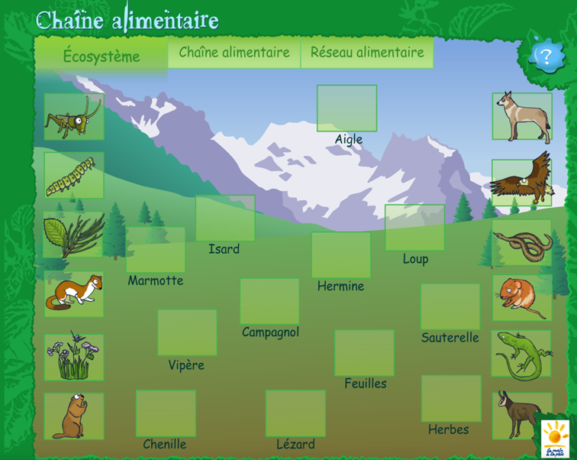
BIOLOGIE DES POPULATION ET DES ORGANISMES
Résumé présenté par: CHERAK I.

Slide 2
CHAPITRE I
Les Concepts en Ecologie (Ecologie, Ecologisme, Historique de l’écologie, Méthodologie, Définitions des concepts de bases)

Slide 3
I.1 Définition de l’Ecologie
Etymologie : du grec "oikos", maison et "logos", science, connaissance.
est la science qui étudie les milieux et les conditions d'existence des êtres vivants et les rapports qui s'établissent entre eux et leur environnement, ou plus généralement avec la nature.
a été définie par le biologiste allemand Ernst Haeckel (1866) :
"la science des relations des organismes avec le monde environnant, c'est-à-dire, dans un sens large, la science des conditions d'existence".

Slide 4
Un écologue est un spécialiste de l'écologie
Un écologiste est un défenseur de la nature et des équilibres biologiques
Ecologisme
d'écologie, issu du grec "oikos", maison et "logos", science, connaissance, avec le suffixe -isme, servant à former des mots correspondant à une attitude, un comportement, une doctrine, un dogme, une idéologie ou une théorie.

Slide 5
objectifs de l'écologie
détecter, d'analyser et de combattre les dysfonctionnements éventuels d'un écosystème.
Elle recherche également pour l'homme le bien-être sous la forme d'une harmonie avec son environnement naturel.

Slide 6
I.2 Les principales préoccupations de l'écologisme sont
le respect et la protection de l'environnement, et donc de l'homme, contre les différentes formes de pollutions, altérations ou destructions induites par l'activité humaine : industrie, agriculture, pêche, habitat, consommation.,
la conservation des ressources naturelles,
la préservation des écosystèmes naturels et leur restauration si nécessaire.

Slide 7
I.3 Une histoire de l’écologie
1805 : Alexandre de Humboldt, géographe et explorateur, observe les étages de végétation sur les flancs du mont Chimborazo à l'équateur. Il semble évident que la répartition des paysages végétaux à la surface du globe est fonction des climats.
1838 : le botaniste allemand Grisebach crée le concept de "formation phytogéographique".
1866 : le biologiste allemand Ernst Haeckel propose le terme d'écologie pour désigner une nouvelle science des relations des organismes avec leur environnement, mais il ne pratiquera pas l'écologie. C'est le danois Eugen Warming, professeur de botanique qui entreprend les premiers travaux d'écologie végétale.
1877 : Möbius, en observant un banc d'huîtres, constate que les organismes vivants ne sont jamais réunis au hasard mais groupés en communautés vivantes.
1901 : le botaniste Flahaut définit le concept d'association végétale.
1913 : Braun-Blanquet et son école entament la recherche des espèces caractéristiques des différentes associations végétales. Fondation, la même année, de la « société britannique d'écologie».
1926 : le soviétique Vernardsky parle pour la première fois de « biosphère ».
1935 : l'écologue anglais A.G. Tansley invente le mot "écosystème".
1939 : création de l'expression "écologie du paysage" par le biogéographe allemand Troll.

Slide 8
1941 : l'écologue américain Raymond Lindeman, se basant sur l'étude d'un lac, présente une théorie du fonctionnement des écosystèmes à partir de la production végétale photosynthétique et de l'énergie solaire. La notion de réseau trophique émerge.
1953 : les frères Odum comparent les écosystèmes à des unités de production industrielle, leur ouvrage « Fundamentals of ecology » sera la bible des écologues.
1960 : Ranon Margalef approfondit la notion de "niche écologique".
1968 : conférence de l'UNESCO à Paris sur l'utilisation rationnelle et la conservation des ressources de la biosphère.
1972 : conférence de Stockholm sur la dégradation de l'environnement du globe.
1982 : création de l'association internationale pour l'écologie du paysage.
1992 : sommet de la Terre à Rio de Janeiro. Idée maîtresse : les problèmes d'environnement et de développement sont liés. Une convention-cadre sur la préservation de la diversité biologique est cosignée par 157 pays.
1995 : conférence mondiale de Berlin sur les changements climatiques et l'effet de serre.

Slide 9
CHAPITRE II
Dynamique de population

Slide 10
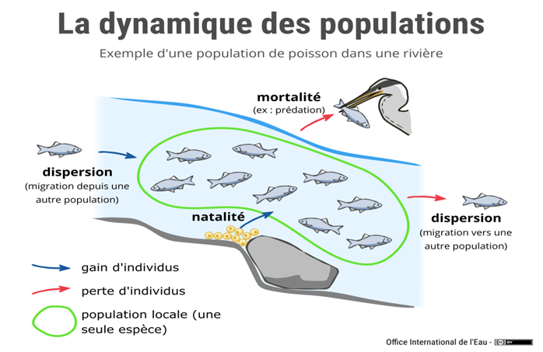
Figure 1. La dynamique des populations : exemple d'une population de poisson dans une rivière

Slide 11
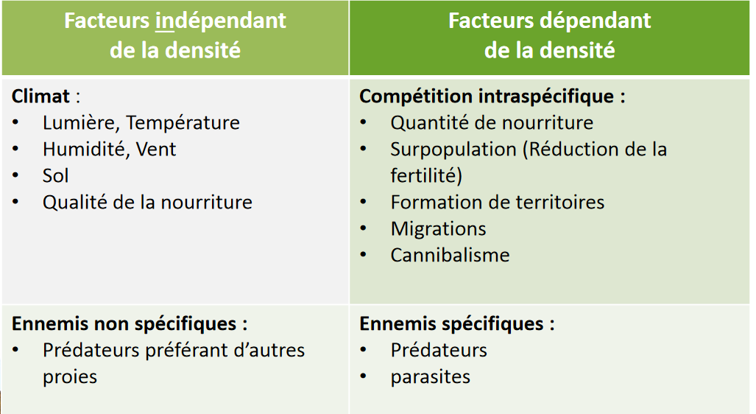
II.1 Les facteurs limitant
Tableau 1. Facteurs indépendant et dépendant de la densité

Slide 12
Figure 2. Répartition spatiale des individus

Slide 13
Utilisations possibles du milieu :
– cas A : une utilisation indifférenciée, opportuniste par l’ensemble des individus de la population. C’est une espèce généraliste composée d’individus généralistes.
– cas B : une utilisation globale indifférenciée de la population, mais avec spécialisation des individus car chaque individu n’exploite qu’un type de ressource. C’est une espèce généraliste composée d’individus spécialisés.
– cas C : une utilisation sélective du milieu par l’ensemble de la population. C’est une espèce spécialiste.

Slide 14
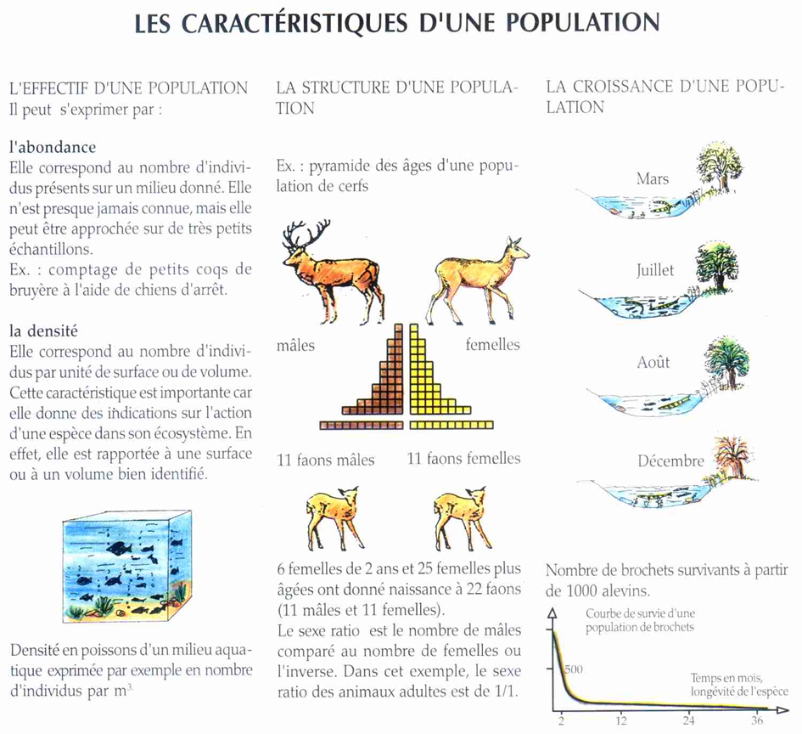

Slide 16
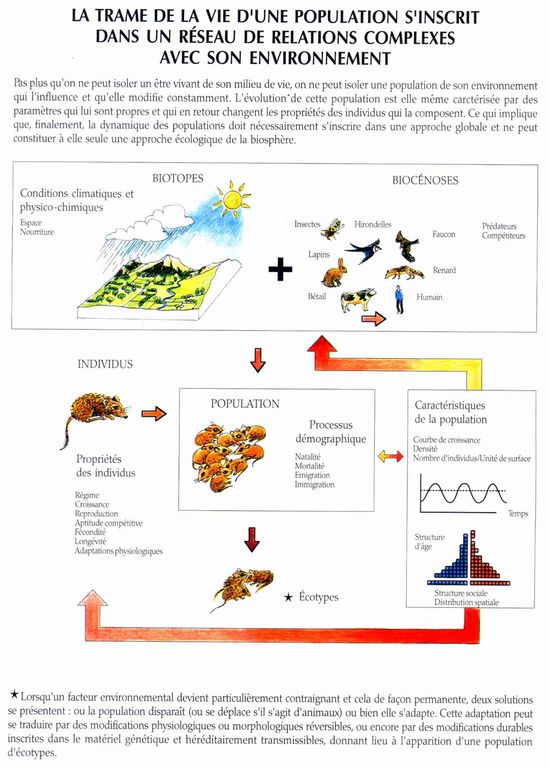

Slide 17
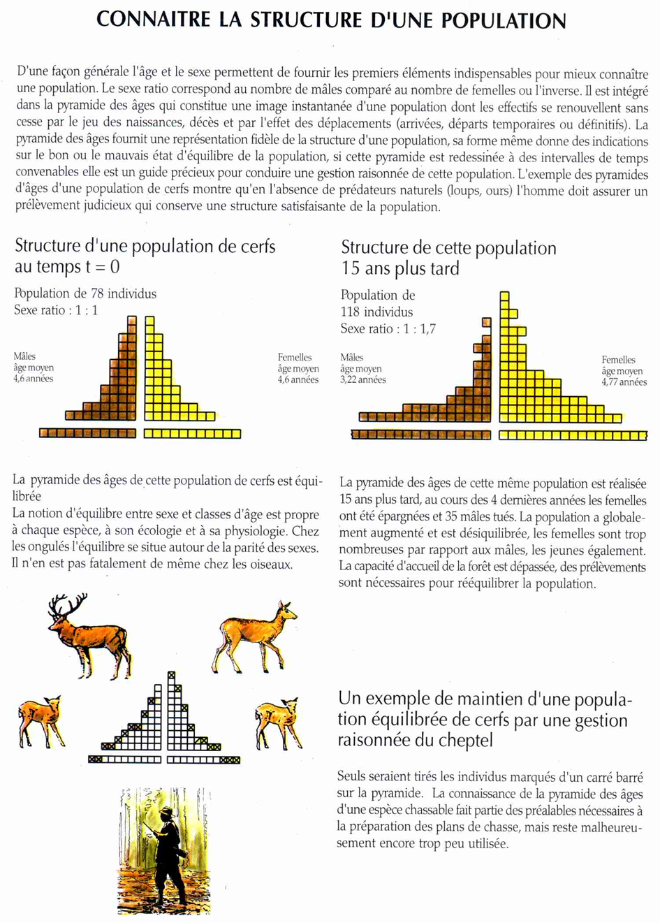

Slide 18
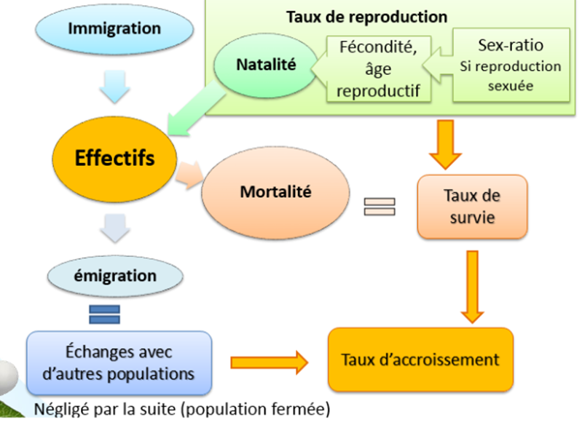
Figure 3. Principaux facteurs déterminant la taille d’une population

Slide 19
CHAPITRE III
Structure et Organisation des biocénoses

Slide 20
III.1 Définition
En écologie, la biocénose (ou biocœnose) est l'ensemble des êtres vivants coexistant dans un espace écologique donné, plus leurs organisations et interactions. Ensemble, le biotope et la biocénose forment un écosystème.
Au sein de la biocénose, les écologues distinguent couramment :
La phytocénose, qui regroupe les espèces végétales
La zoocénose, qui regroupe les espèces animales,
La microcénose, qui regroupe les microorganismes (terme encore rare ; anglais microcenose ou microcenosis ou microcoenosis)
La mycocénose, qui regroupe les champignons,
La pédocénose, qui désigne la biocénose du sol.
Les terres agricoles cultivées constituent un écosystème particulier : l'agrosystème ; on parle aussi d’agrobiocénose pour désigner la biocénose d'une telle zone.

Slide 21
III.3 Les relations trophiques
Les relations trophiques (du grec trophê se nourrir) concernent les relations alimentaires entre les êtres vivants d'un écosystème. Elles sont structurées à partir de chaînes formant des réseaux.
Exemples : réseau trophique d'une forêt.

Slide 22
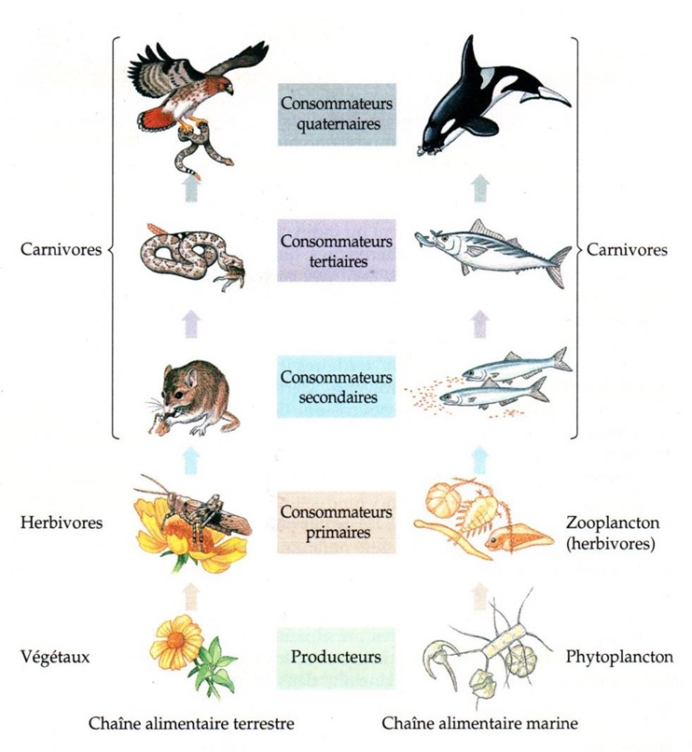
Chaînes trophiques (alimentaires)

Slide 23
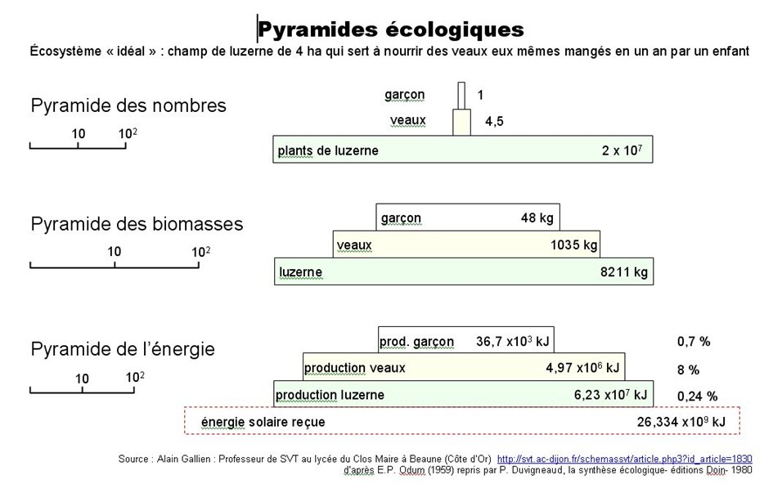
C) Les pyramides écologiques

Slide 24
Chapitre IV
Interactions au sein de la composante biotique de la biocénose

Slide 25
On appelle interactions dans un écosystème les influences réciproques qu’exercent les éléments du milieu les uns sur les autres. Ainsi, on définit trois (3) grands types :
• l’influence du biotope sur la biocénose
• l’influence de la biocénose sur le biotope
• l’influence des êtres vivants sur eux-mêmes (biocénose sur biocénose).

Slide 26
IV.1 L’influence du biotope sur la biocénose ou action
l’action du climat (vent, température, humidité, pluviométrie, lumière…) des phénomènes géologiques et des facteurs édaphiques (liés au sol).
En conséquence l’apparition d’adaptations morphologiques ou physiologiques, le maintien ou l’élimination des espèces vivantes, la migration.

Slide 27
IV.2 L’influence de la biocénose sur le biotope ou réaction
se manifeste par des actions de destruction, de
modification ou d’édification (par la formation
d’humus) du biotope par les êtres vivants.
Exemple : l’aération du sol par des lombrics.

Slide 28
IV.3 L’influence des êtres vivants sur eux-mêmes : biocénose-biocénose ou interaction
Les interactions entre les êtres vivants peuplant un milieu déterminé sont de deux ordres.
entre individus de la même espèce : ce sont des relations interspécifiques. Elles se manifestent à travers la lutte pour la conquête de l’espace, de la nourriture : c’est la compétition intra spécifique.
entre individus d’espèces différentes : ce sont des relations interspécifiques. Ces interactions peuvent êtres nulles, favorables ou défavorables entre ces individus.

Slide 29
Le neutralisme : les deux espèces sont indépendantes. Elles n’ont aucune influence l’une sur l’autre.
La compétition : chaque espèce agit défavorablement sur l’autre. Elle a lieu pour une même ressource. Exemple : lutte entre un chien et un chat pour un morceau de viande.
Le commensalisme : c’est l’association entre deux individus d’espèces différentes profitable pour l’un d’eux mais, sans danger pour l’autre. Le bénéficiaire s’appelle le commensal. Exemple : des insectes qui peuplent les terriers des mammifères.
Dans le cas des végétaux, on parle d’éphytisme. Exemple : les fougères et les palmiers.

Slide 30
La symbiose ou le mutualisme : c’est une association entre deux espèces dans laquelle chacune retire un bénéfice réciproque. Exemple : le lichen = algue + champignon ou les termites qui abritent des flagellées dans leurs intestins.
Le parasitisme : c’est l’union entre deux espèces différentes qui se fait au détriment de l’un des deux partenaires. L’une (généralement plus petite) le parasite agit défavorablement sur l’autre (son hôte) et peut même entraîner sa mort. Exemple : les vers intestinaux et l’homme.

Slide 31
L’amensalisme : c’est une forme de compétition mais, entre différentes espèces et de façon indirecte. L’une des espèces inhibe le développement de l’autre.
Exemple : les grands arbres qui couvrent les petits et les empêchent d’avoir accès à la lumière.
La symbiose ou le mutualisme : c’est une association entre deux espèces dans laquelle chacune retire un bénéfice réciproque.
Exemple : le lichen = algue + champignon ou les termites qui abritent des flagellées dans leurs intestins.

Slide 32
Le parasitisme : c’est l’union entre deux espèces différentes qui se fait au détriment de l’un des deux partenaires. L’une (généralement plus petite) le parasite agit défavorablement sur l’autre (son hôte) et peut même entraîner sa mort.
Exemple : les vers intestinaux et l’homme.
L’amensalisme : c’est une forme de compétition mais, entre différentes espèces et de façon indirecte. L’une des espèces inhibe le développement de l’autre.
Exemple : les grands arbres qui couvrent les petits et les empêchent d’avoir accès à la lumière.

Slide 33
Le saprophytisme : c’est le mode de vie des plantes sans chlorophylle qui se nourrissent à partir des matières organiques des plantes mortes.
Exemple : les champignons parasites.
La prédation : l’espèce prédatrice attaque l’espèce proie pour s’en nourrir.
Exemple : un lion à la poursuite d’une biche, un aigle qui capture une souris

Slide 34
Tableau 2. Représentation des principales relations existant entre les différentes espèces d’un même milieu
+ : action favorable, _ : action défavorable, 0 : action nulle

Slide 35
IV.4 La réaction des êtres vivants vis-à-vis des facteurs écologiques
a- Les êtres vivants sont éliminés totalement ou leurs effectifs sont réduits considérablement lorsque l’intensité des facteurs écologiques est proche des limites de tolérance ou les dépassent.
b- Des réactions fréquentes aux facteurs climatiques sont la modification des cycles de développement comme : l’estivation, l’hibernation ou la migration.

Slide 36
c- Des modifications morphologiques provisoires et non héréditaires apparaissent lorsque les facteurs climatiques changent.
d- A l’intérieur d’une espèce il peut se former des populations ayant des caractéristiques morphologiques ou physiologiques différentes et par conséquent des limites de tolérances différentes. Ces populations sont des races écologiques ou écotypes.

Slide 37
CHAPITRE V
Evolution des biocénoses

Slide 38
V.1 Notion de climax
Le climax désigne l’état idéal d’équilibre atteint par un ensemble « sol-végétation ».
Le climax est un concept qui ne s’applique véritablement qu’aux milieux naturels, peu ou pas modifiés par l’homme ou vers lesquels un milieu évoluerait si l’homme n’y intervenait plus.
le pédoclimax : climax du sol
le paraclimax: les états d’équilibre atteints par la végétation sur des espaces où le climax a été détruit par l’action humaine

Slide 39
V.2 Notion d’écotone
une zone de transition écologique entre plusieurs écosystèmes (des milieux très riches en biodiversité et, par conséquent, très vulnérables.
V.3 Notion d’écocline
Gradient marqué par la variation continue d'un facteur écologique (souvent climatique comme la température ou les précipitations) selon un transect géographique.
N.B: Une écocline induit un écotone
l'écocline étant le facteur de transition, l'écotone le résultat, la zone de transition sur le terrain

Slide 40
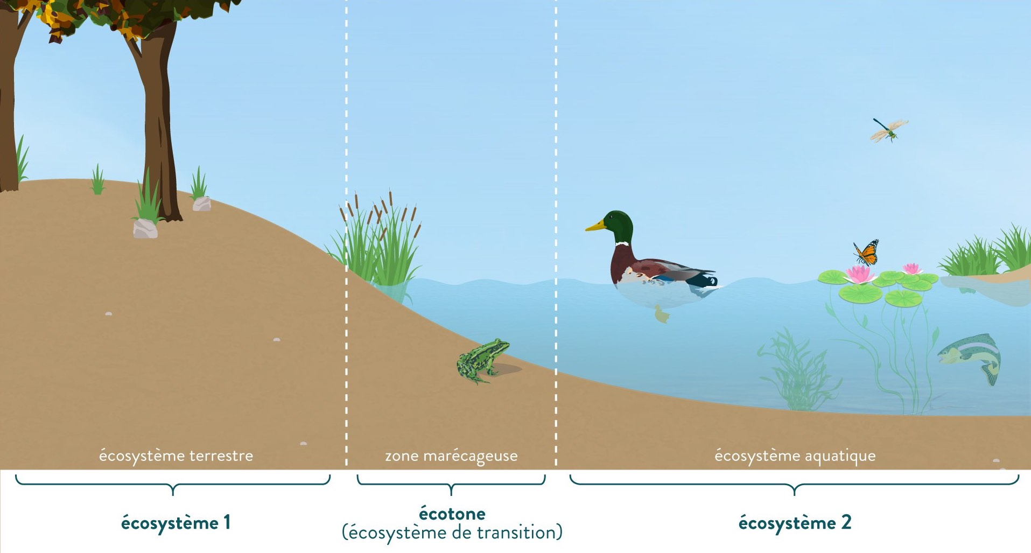

Slide 41
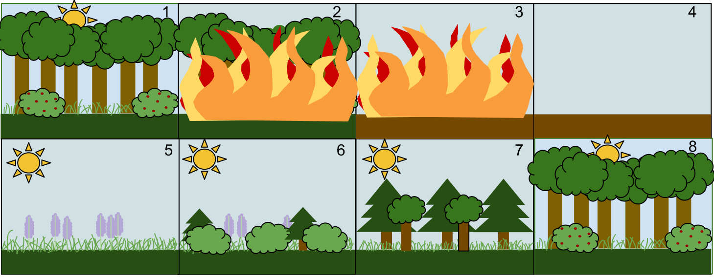
V.4 La succession écologique
C’est le processus naturel d'évolution et développement d'un écosystème en une succession de stades.
Figure 4. Résilience de l’écosystème foret (suite d'une perturbation de type incendie)
1. Stade théorique de la forêt décidue climacique
2. perturbation par le feu.
3. Le feu détruit la forêt jusqu'au niveau du sol
4. L'incendie a fait un vide, mais sans détruire le sol ni une partie du stock de graines. Le vent, l'eau ou les animaux apportent semences et propagules.
5. Des graminées et d'autres plantes herbacées repoussent d'abord (espèces pionnières).
6. Des petits buissons et jeunes arbres commencent à recoloniser la zone
7. Croissance rapide de conifères, et croissance lente de feuillus tolérant l'ombre dans les sous-étages.
8. Disparition des espèces éphémères intolérantes à l'ombre au fur et à mesure que les grands arbres à feuilles persistantes ou caduques "densifient" la canopée.

Slide 42
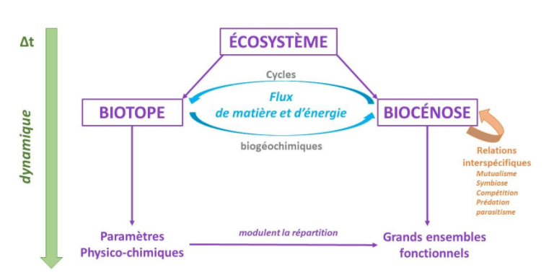
Figure 5.Dynamique d’un écosystème

Slide 43
Chapitre VI
Les biomes terrestres

Slide 44
Qu'est-ce qu'un Biome ?
Un « Biome » est défini comme étant « une des principales communautés, animales et végétales, classées en fonction de la végétation dominante et caractérisées par les adaptations des organisme à leur environnement spécifique (Campbell-1996) ». Le terme de « zone de vie majeure » est considéré comme synonyme.

Slide 45
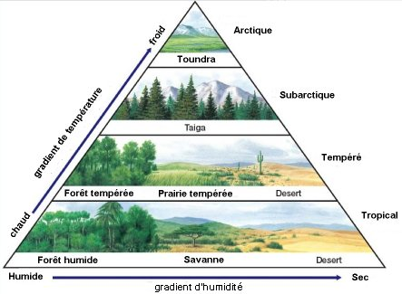
Figure 6. Climats et formations végétales dominantes

Slide 46
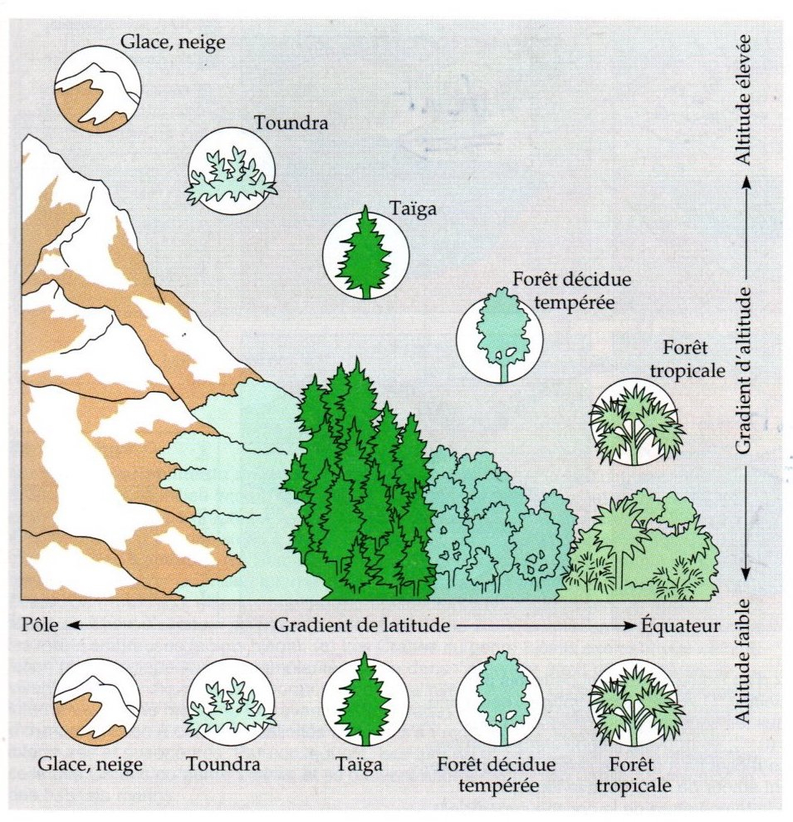
Figure 7. Les différents biomes terrestres selon le gradient latitude et l’altitude

